Slide 1
מי רוצה להיות מיליונר ?
ערן חדד 2045285209
אלכס פקר 321730327
אלעד בן אריה 308470418

Slide 2
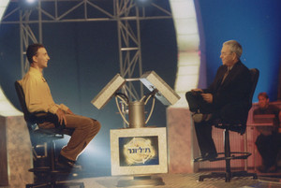
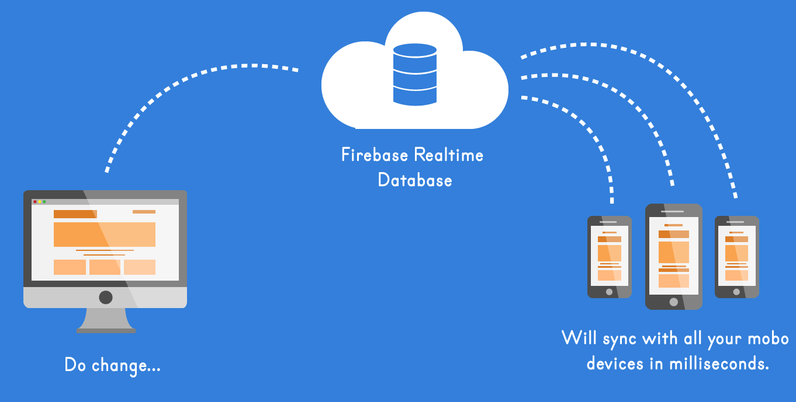
קהל יעד – אנשים שאוהבים טריוויה. בשונה מ "מי רוצה להיות מיליונר" - השאלות מחולקות לפי קטגוריות
השאלות נמצאות בבסיס הנתונים (FireBase) וניתן בכל שלב להוסיף שאלות ללא תלות בקוד המקור.

Slide 3
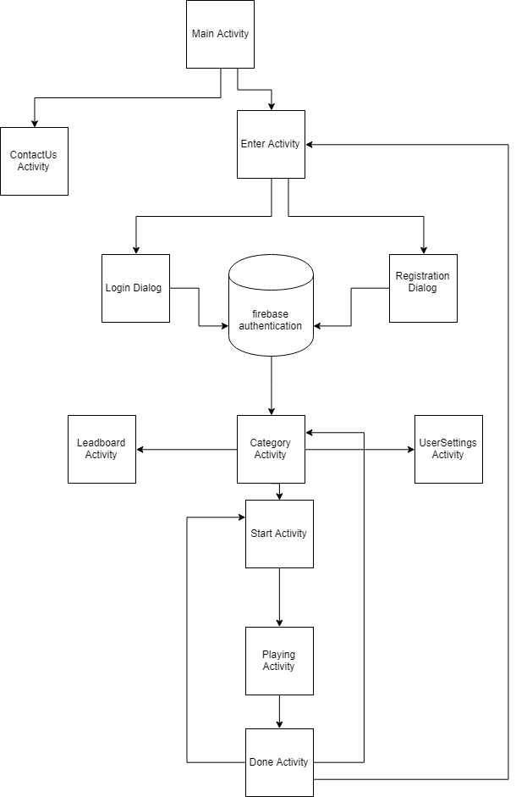
תרשים UML

Slide 4
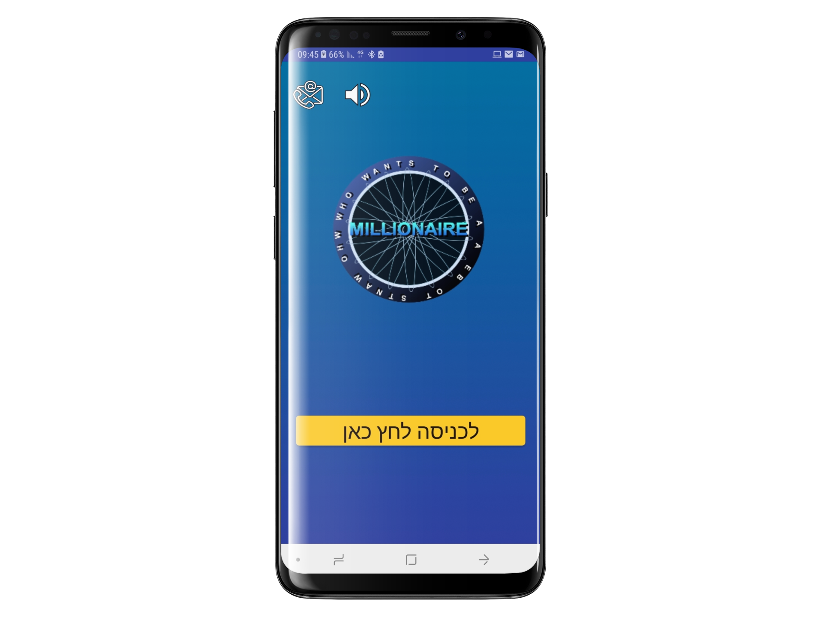
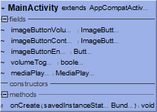
Main Activity
מסך פתיחה
פונקציונליות –
כיבוי / הדלקה של שמע בזמן המשחק.
שליחת משוב/ יצירת קשר
צפייה בחוקי המשחק
מעבר לטופס רישום / התחברות

Slide 5
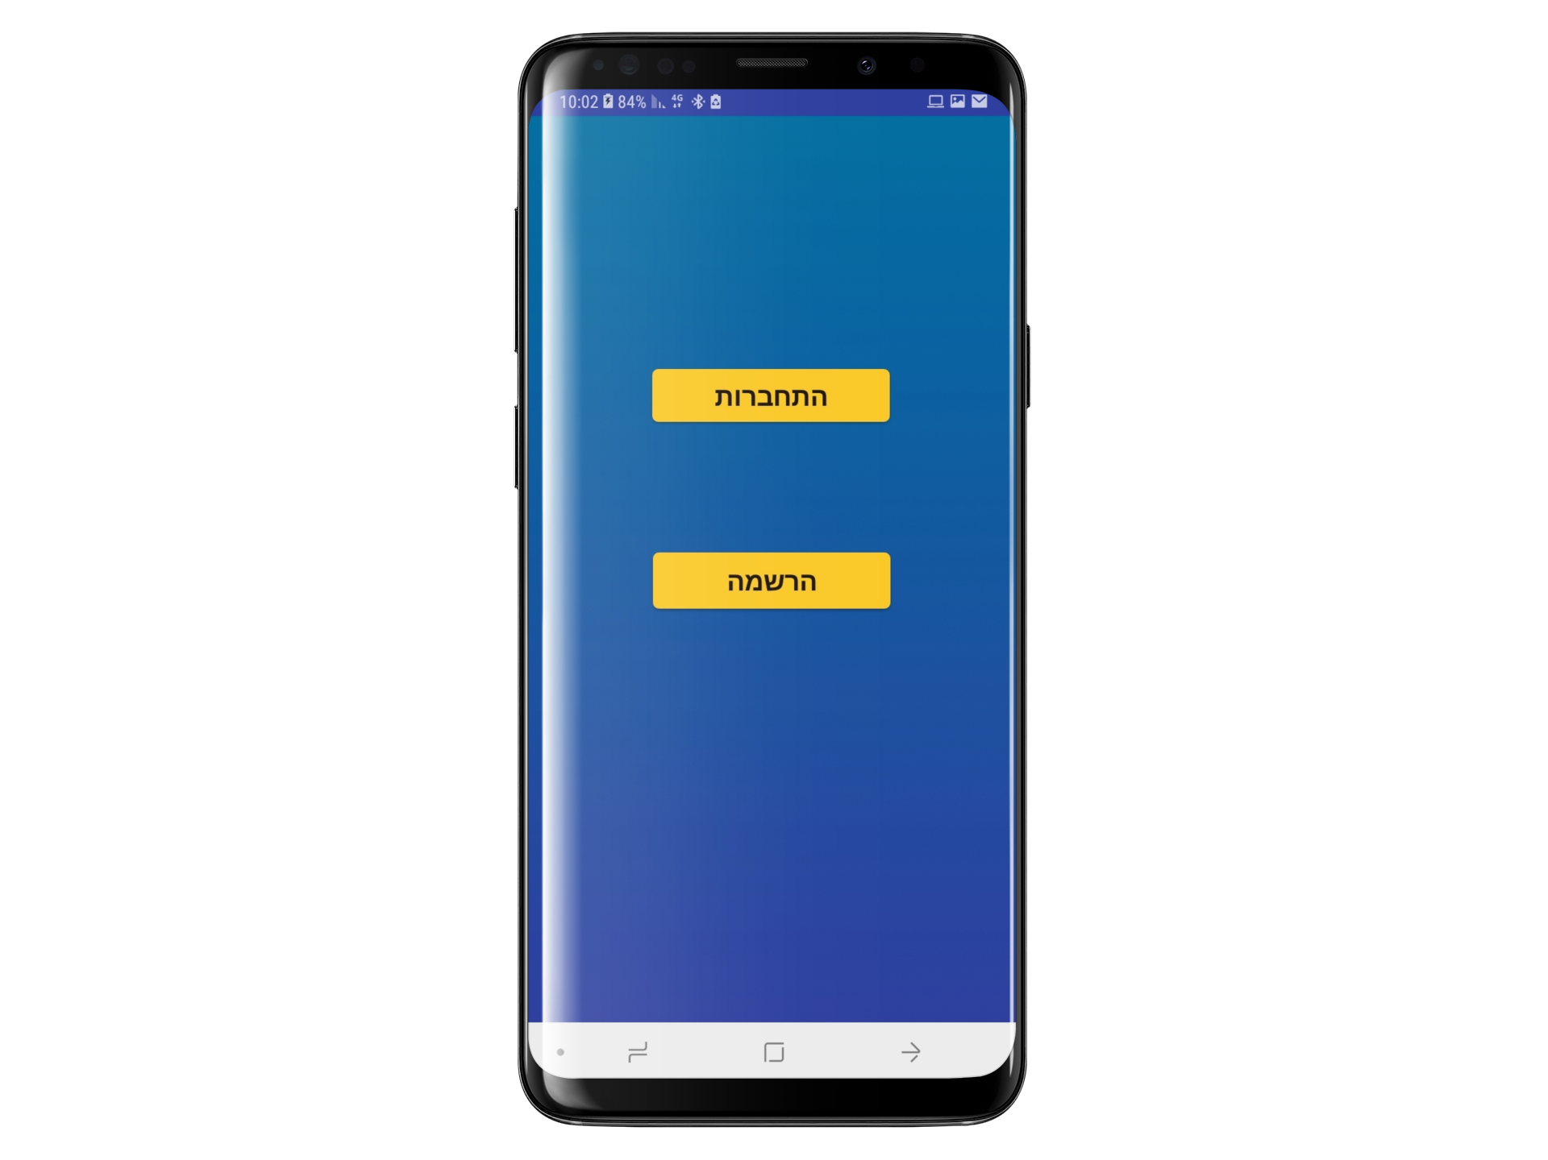
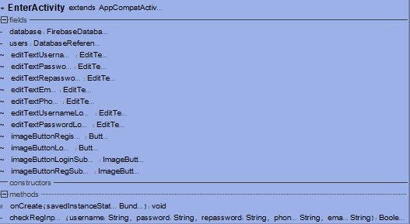
Enter Activity
מסך כניסה לאפליקציה
פונקציונליות –
משתמש לא מזוהה –נכנס למסך הרישום.
משתמש מזוהה -נכנס למסך ההתחברות.

Slide 6
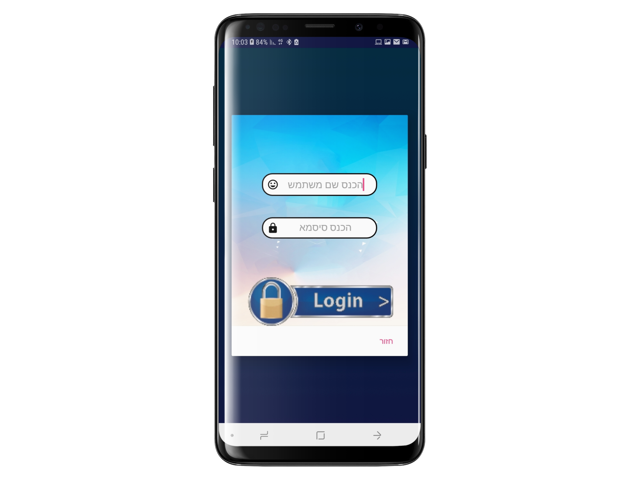

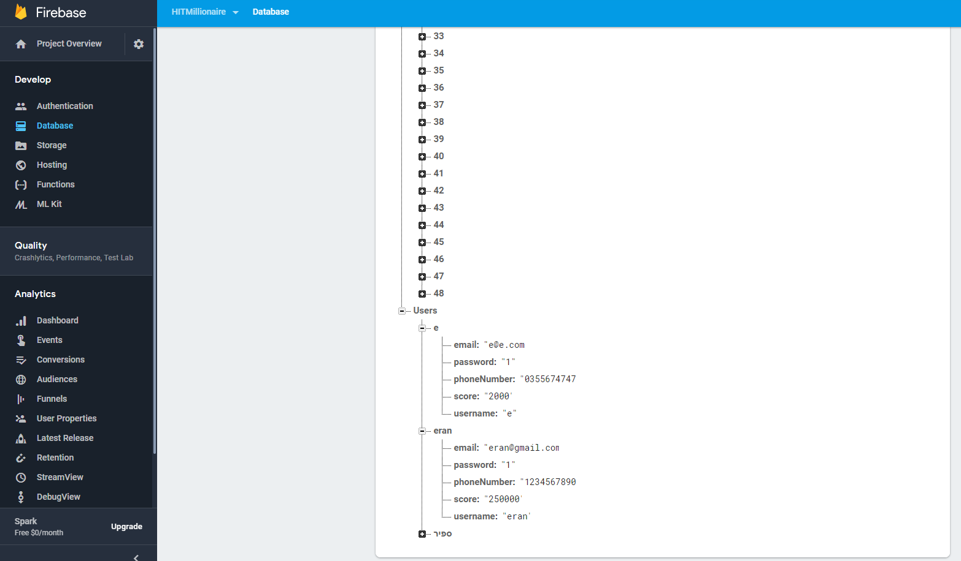
Login Activity
מסך התחברות
פונקציונליות –
שימוש בבסיס נתונים של Firebase (של GOOGLE).
בדיקת הזדהות – האם המשתמש קיים במערכת – אם כן, האם הסיסמא שלו נכונה.
User
Username(key)
Password
Email
Score
Phone Number

Slide 7
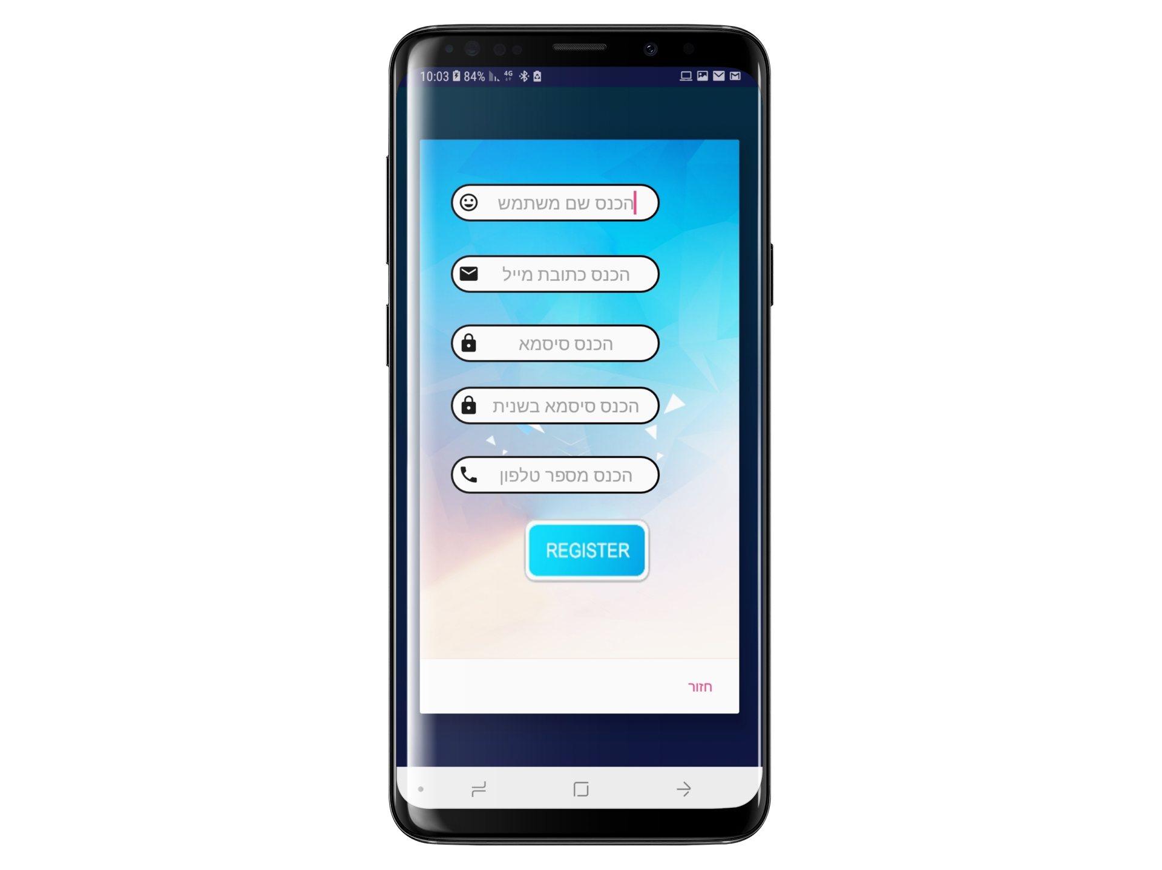
Registration Activity
מסך רישום
פונקציונליות –
שימוש בבסיס נתונים של Firebase (של GOOGLE).
יצירת משתמש בהתאם לבדיקת תקינות הקלט.
במידה ומשתמש קיים במערכת , תוקפץ הודעה בהתאם.
User
Username(key)
Password
Email
Score
Phone Number

Slide 8
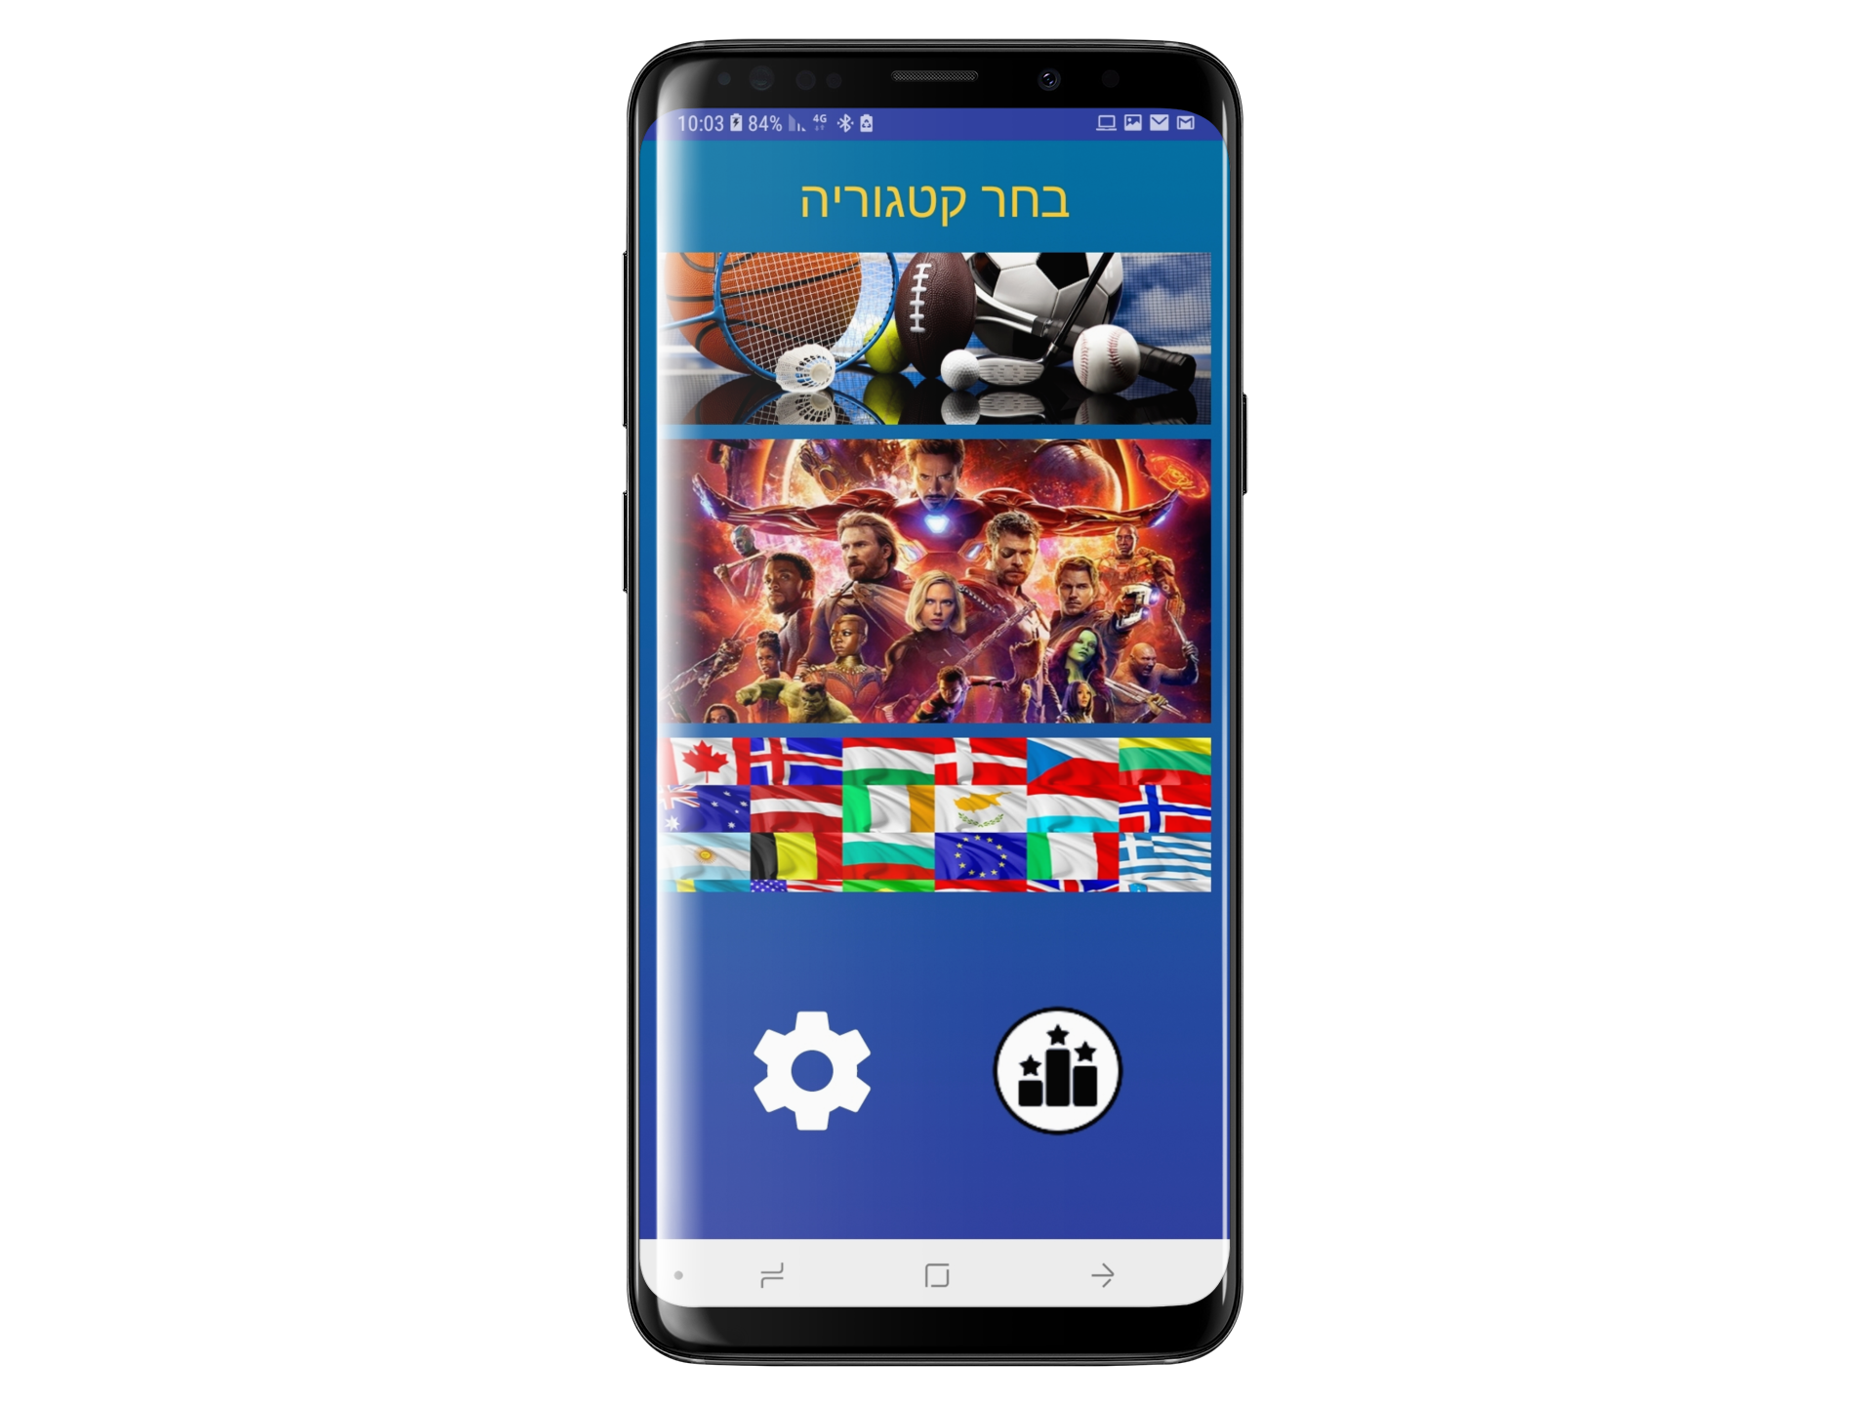
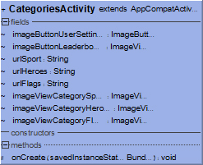
Categories Activity
מסך בחירת קטגוריה
פונקציונליות –
בחירת קטגוריית משחק – בכל קטגוריה 15 שאלות.
* תמיכה בעברית ואנגלית
הגדרות – שינוי פרטי המשתמש.
לוח תוצאות.

Slide 9
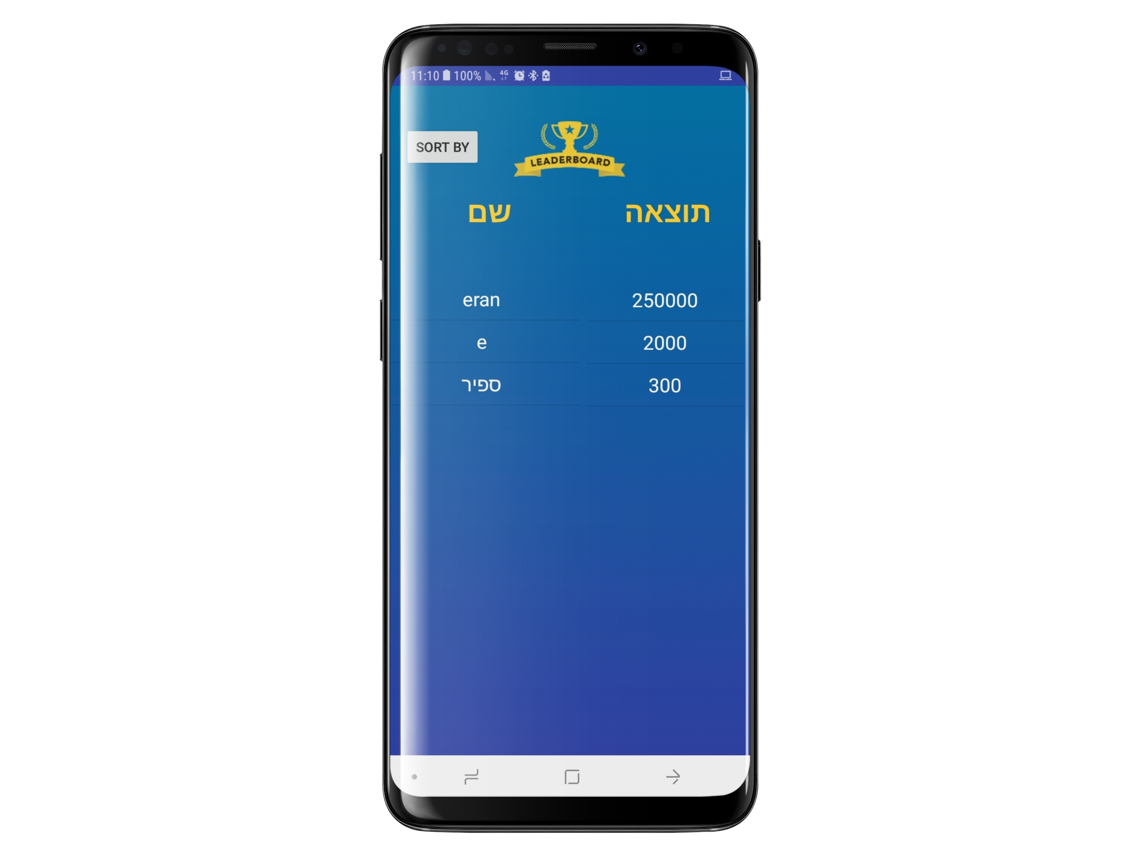
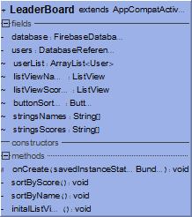
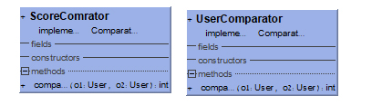
Leader Board Activity
מסך תוצאות
פונקציונליות –
מסך התוצאות.
כברירת מחדל יוצגו כל המשתמשים הרשומים במערכת בסדר תוצאות יורד.
Pop up menu – מיון לפי שם / תוצאה בסדר יורד.

Slide 10
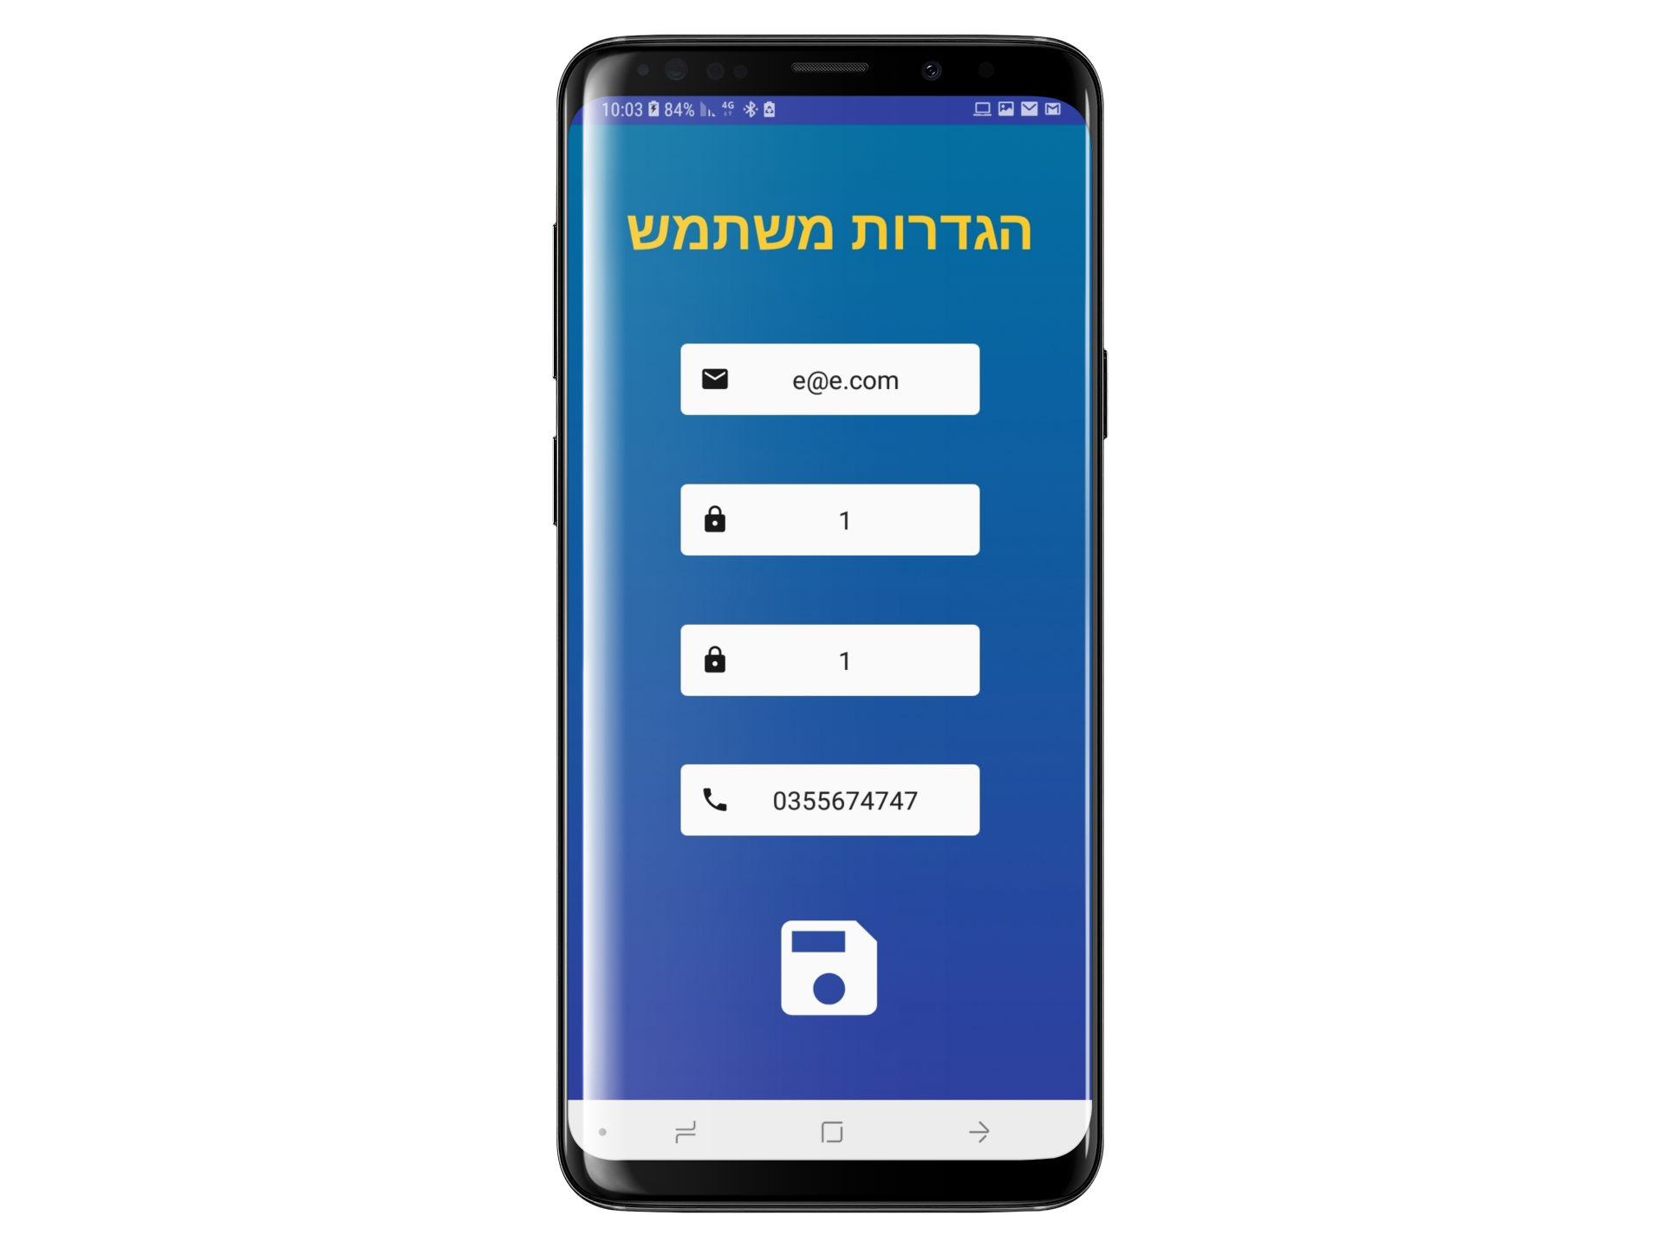
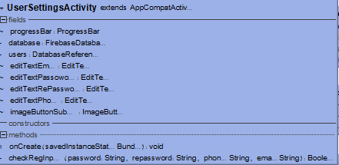
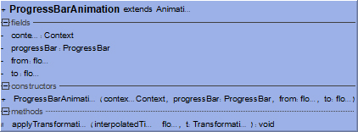
User Settings Activity
מסך הגדרות
פונקציונליות –
משתמש רשאי לשנות את ההגדרות שלו כגון – מייל , סיסמא או טלפון.
לאחר לחיצה על כפתור השמירה תתבצע בדיקת תקינות קלט , במידה והקלט תקין יופעל Progress Bar Animation. מתבצעת שמירה למסד הנתונים.

Slide 11
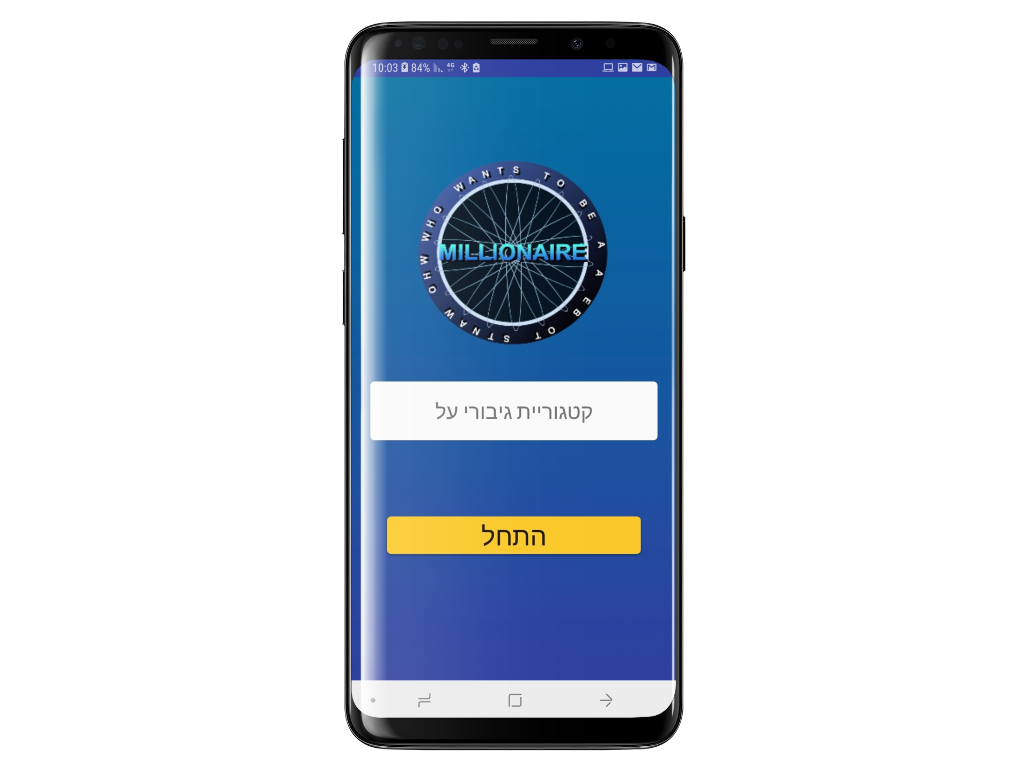
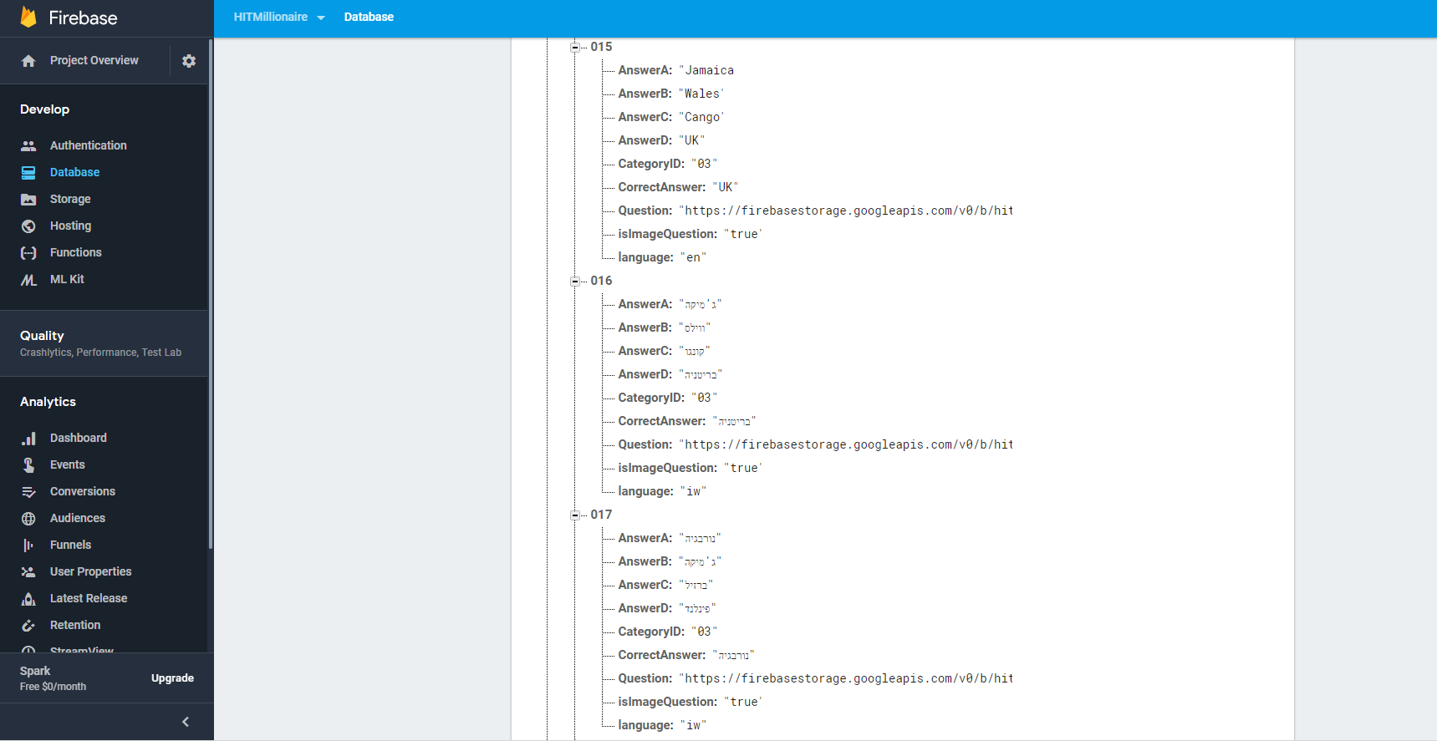
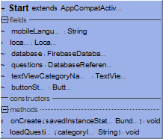
Start Activity
מסך תחילת משחק
פונקציונליות –
הצגת שם הקטגוריה למשתמש.
טעינת שאלות מתוך בסיס הנתונים.
Question
AnswerA
AnswerB
AnswerC
AnswerD
CategoryID
CorrectAnswer
Question
isImageQuestion
language

Slide 12
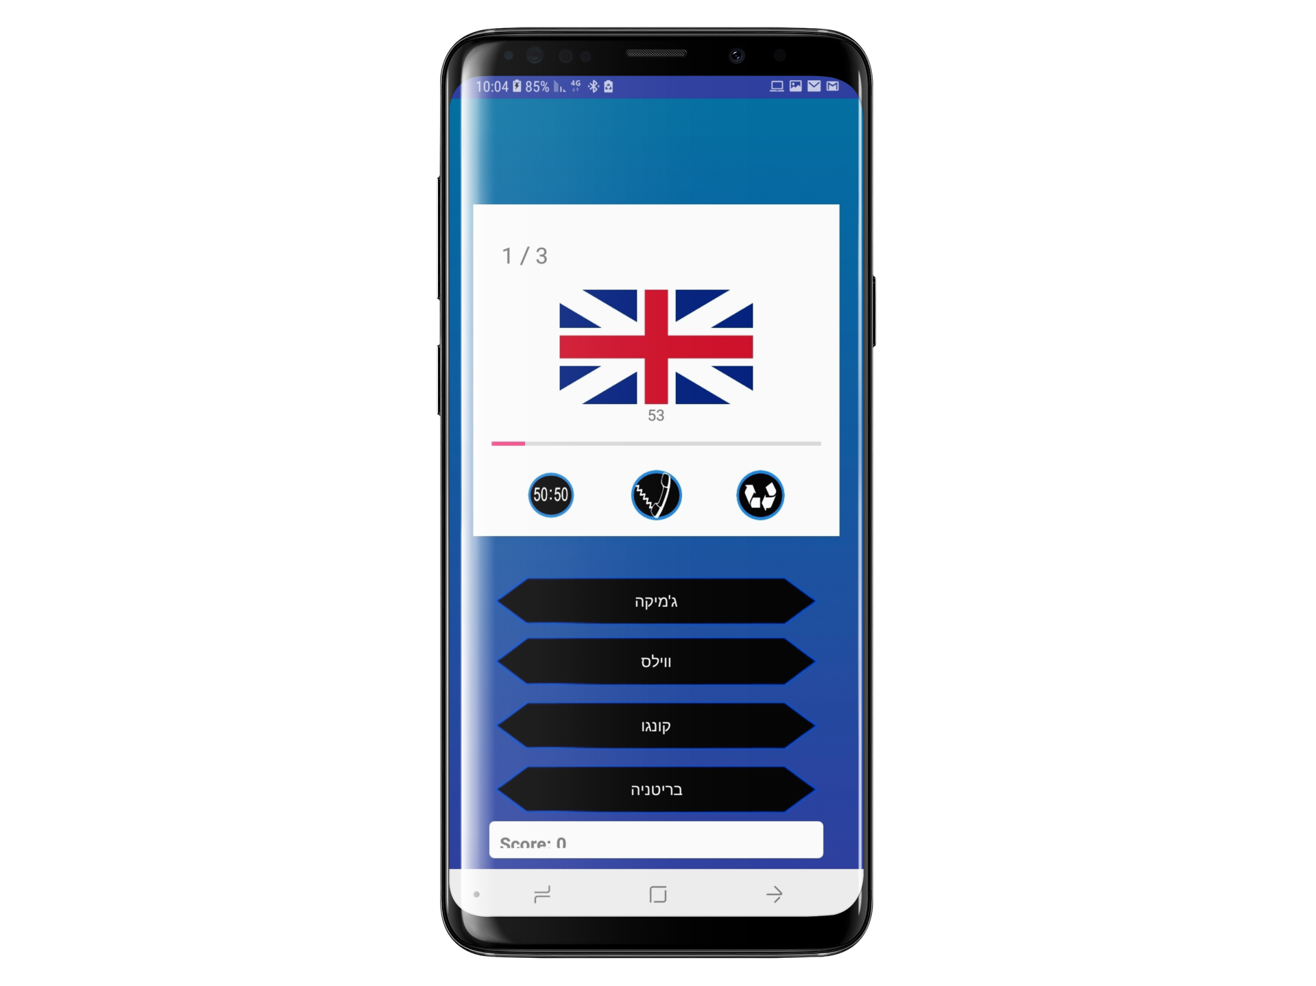
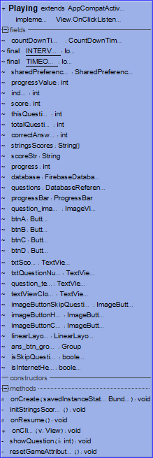
Play Activity
מסך משחק
פונקציונליות –
תצוגת השאלות תוצג בהתאם לשפת המכשיר.
לכל שאלה – 60 שניות.
בתחילת כל משחק, לכל משתמש 3 גלגלי הצלה –
50:50
חבר טלפוני – האפליקציה תבצע שימוש בשאילתא לגוגל של התשובה הנכונה
דילוג על שאלה – מציג את התשובה הנכונה בצבע ירוק.
על כל תשובה נכונה המשתמש יקבל ניקוד (בהתאם לחוקי המשחק).

Slide 13
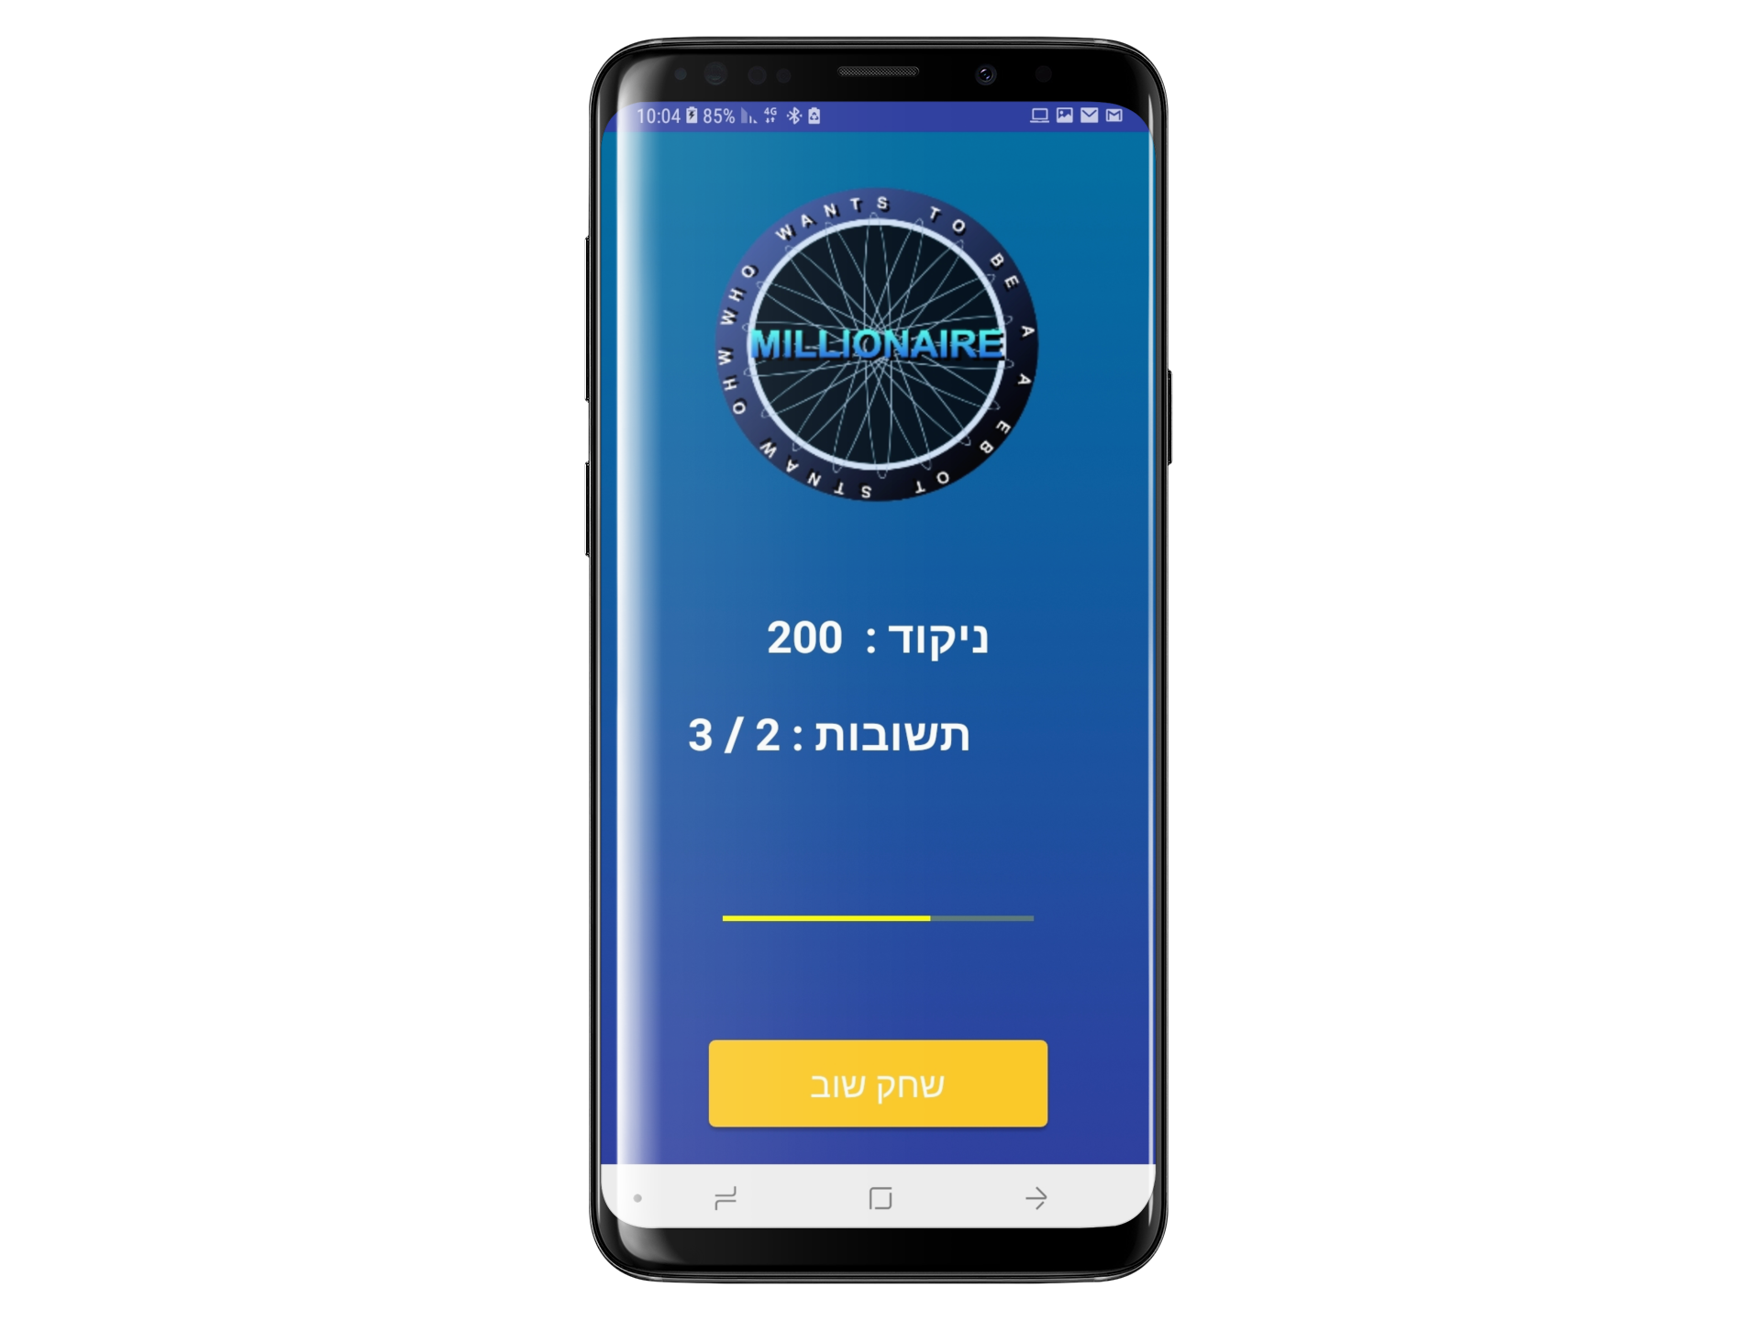
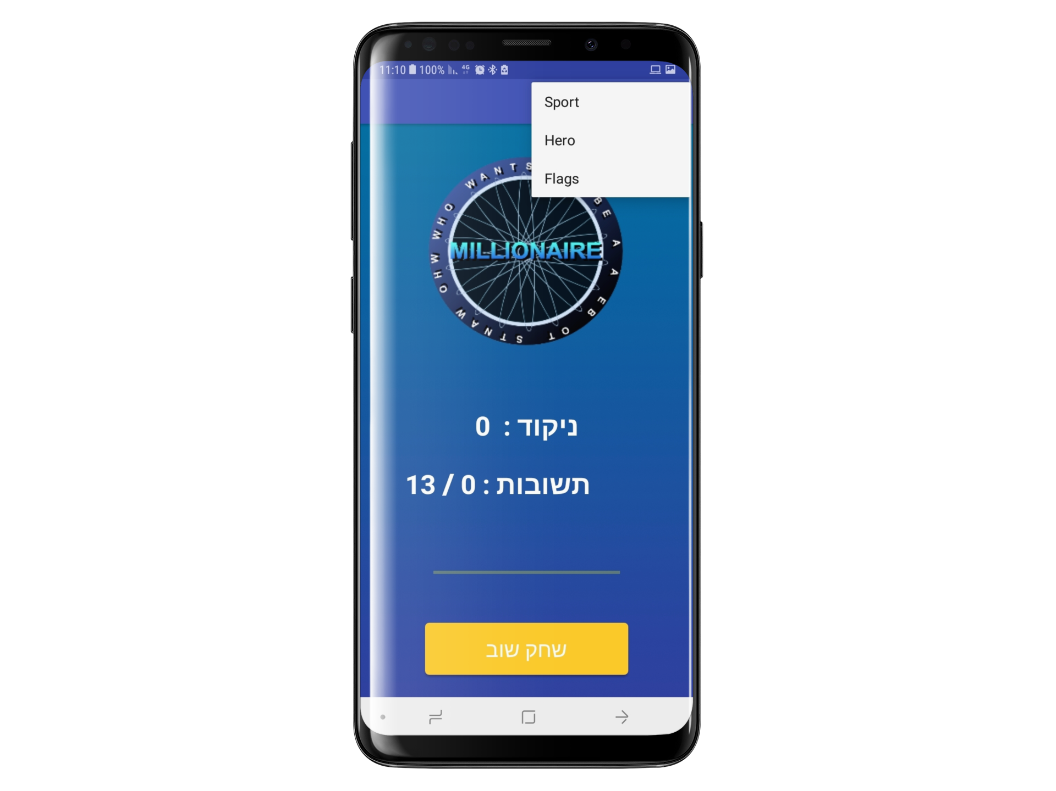
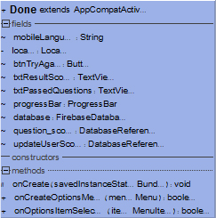
Done Activity
מסך סיום
פונקציונליות –
הצגת ניקוד + כמות תשובות נכונות.
במידה והניקוד שנצבר גבוה יותר מהניקוד הישן – בסיס הנתונים יתעדכן בהתאם.
תפריט עם שלושת הקטגוריות הקיימות ומעבר ל Start Activity.
אפשרות להתחיל את המשחק מהתחלה ולשחק שוב.

